Slide 1

線上訂房平台調價策略之研究
作者：鄭恆安
指導教授：國立臺灣大學 資訊工程系 廖世偉教授
助教：謝銘鋒博士生、廖羿瑋碩士生
01
Notes:
大家好，我是鄭恆安，我的專題是線上訂房平台調價策略之研究

Slide 2

摘要
有次在訂飯店時我發現，同一間飯店、房間，在不同時間訂到的價錢可能都不一樣，這引起我對飯店調價策略的好奇。我利用訂房網站的數據建立自己的資料庫，並嘗試用機器學習來建立房價預測模型，來模擬飯店的調價策略。在訓練模型的過程中，發現大家常用的資料歸一化訓練的模型結果非常不理想，所以我依資料的特性提出新的歸一化方法，大大提升模型預測結果的準確性。目前針對給定的入住日，利用過去歷史n日訂房的房價來預測隔日訂房房價的平均絕對值誤差已可降到1%。研究結果可以提供飯店業者動態房價調整建議，讓業者根據競爭對手的調價策略動態調價，提升飯店的訂房量與營收，或許還可以作為消費者訂房前的參考。
02
Notes:
我的研究主要是要藉由機器學習來建構出飯店調價預測模型用來預測飯店房價。

Slide 3

研究動機
同一個房間，在不同時間訂房的價格並不一樣。
如何訂到最低的房價呢?
實作飯店調價預測模型以預測房價。
03
Notes:
我的研究動機來自以下三點
有次我在訂房時，發現每天的房價都有所改變。如何訂到最低的房價。因此，我想建構出飯店的調價策略。

Slide 4

研究目標
1
找出影響飯店調價策略之變因。
2
建構飯店調價預測模型。
04
Notes:
我的研究目標有以下兩點。1.找出影響房價調整的變因。2. 建構調價模型。

Slide 5

名詞定義
間隔天數 : 訂房日與入住日的天數差
MAPE : 絕對值平均百分誤差，越小代表誤差越少
歸一化：根據資料的最大最小值，將所有數值縮放到0和1之間
歷史資料天數n： 調價預測模型所需要的輸入資料長度。
訓練集 : 用來訓練模型
測試集 : 用來觀察模型表現
05
Notes:
這裡，我要先介紹研究中使用的一些名詞
間隔天數 : 訂房日與入住日的天數差
MAPE : 絕對值平均百分誤差，越小代表誤差越少
歸一化：根據資料中的最大最小值，將所有數值縮放到0和1之間
特徵：針對變因所細分過的調價模型的欄位
訓練集 : 所有房價資料中的70%，用來訓練模型
測試集 : 所有房價資料中的30%，用來觀察模型表現

Slide 6
研究方法
視覺化
分析
訓練模型
預測結果
建立房價
資料庫
06
Notes:
以下是我的研究方法，首先我蒐集資料，建立房價資料庫。接著，透過視覺化分析，初步歸納可能的變因。再來，訓練調價模型。最後比較各個方法的預測結果。

Slide 7
建立房價資料庫
07
Notes:
再來我要介紹如何建立房價資料庫。

Slide 8

建立房價資料庫(選定研究對象)
前置作業
地點
星級
台北車站
信義區
五星級
四星級
三星級
08
Notes:
我選定台北市飯店密度最高的兩個區域，台北車站、信義區，五、四、三星級的飯店作為研究對象。

Slide 9
建立房價資料庫(爬蟲)
建立資料庫
透過爬蟲將所有飯店的房型存檔
建立每間飯店的資料庫
蒐集每日房價
改變不同入住日、飯店進行搜尋
將相對應飯店房型的房價存入資料庫中
09
Notes:
選定好研究對象後，我先將每個符合條件的飯店一一建檔。之後每天改變不同入住日進行搜尋，並將房價存入資料庫中。

Slide 10
視覺化分析
10
Notes:
接下來要介紹視覺化分析。以下以入住日、訂房日、間隔天數三項變因作代表。

Slide 11
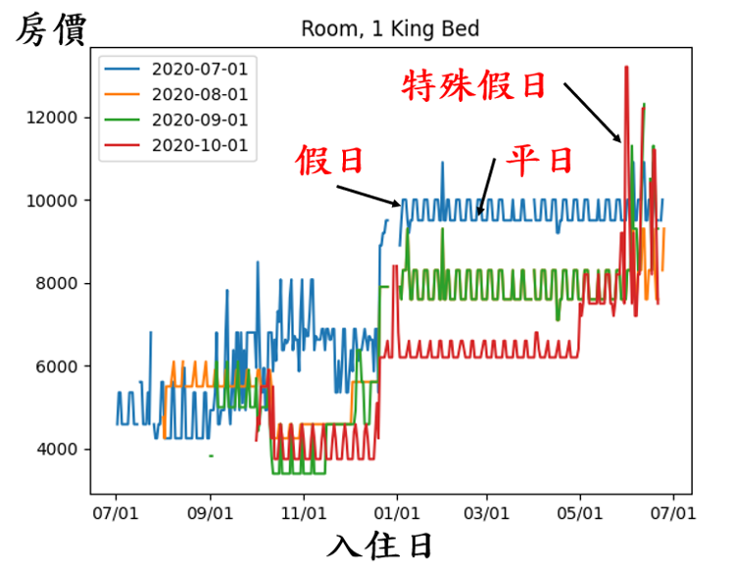
入住日對房價的影響
11
Notes:
首先我要分析入住日對房價的影響。這張圖是以入住日為橫軸、房價為縱軸，圖上四條線分別代表四個不同的訂房日。從圖中可以發現，在2021/1/1號後，房價走勢大多呈週期性變化，高峰是假日、低點是平日，偶爾的突起則是因為特殊假日(如:6/14的端午節)。而在2021/1/1前可能是因為疫情緣故導致房價需要隨時調整，所以看不出明顯的規律。此外，我們還可以發現針對相同入住日(ex:11/1)，在四個不同訂房日，得到的房價也不一樣。圖中若有斷點，代表當天的房間已賣完。

Slide 12
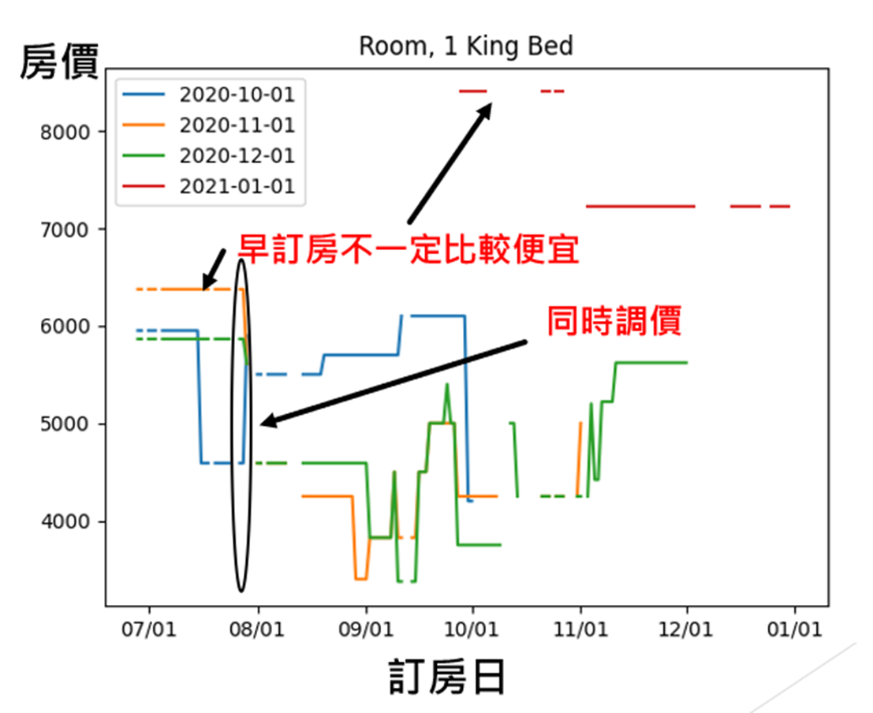
訂房日對房價的影響
12
Notes:
接下來是訂房日對房價的影響。這張圖是以訂房日為橫軸、房價為縱軸，圖上四條線分別代表四個不同的入住日。從圖中可以發現，早鳥優惠不完全存在，越早訂房的房價不一定越低。此外，我們還可以發現飯店有時會同時調價(如:7/28)。

Slide 13
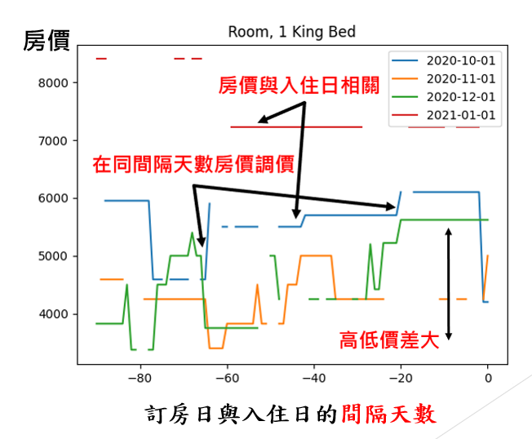
間隔天數對房價的影響
13
Notes:
最後，間隔天數對房價的影響。這張圖是以間隔天數為橫軸、房價為縱軸，圖上四條線分別代表四個不同的入住日。此外，我們還可以發現飯店有時會在相同間隔天數(如65天前或20天前)同時調價。從這兩張圖中，我們都可以發現房價主要由入住日所決定，其他變因只是影響小幅度的價錢調整。

Slide 14
建構模型
14
Notes:
接下來要介紹視覺化分析。以下以入住日、訂房日、間隔天數三項變因作代表。

Slide 15

預測模型概念
X
Y
預測模型
15
Notes:
接下來介紹本研究所使用的統計回歸與機器學習模型。

Slide 16
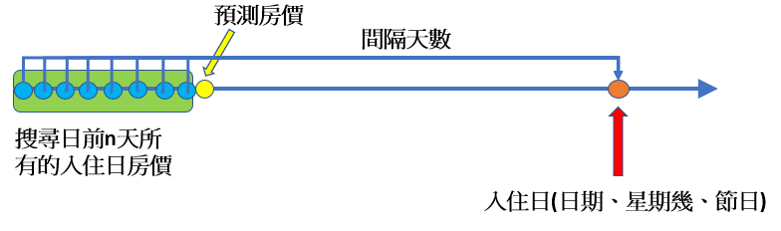
預測模型目的
16
Notes:
接下來介紹本研究所使用的統計回歸與機器學習模型。

Slide 17

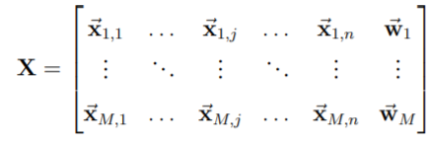
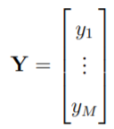
模型輸入、輸出資料
17
Notes:
機器學習模型方面，我使用Random Forest與XGBoost兩種，主要是因為這兩種是目前較常見與成效都不錯的模型。

Slide 18

建構模型流程
選定歷史資料天數
資料歸一化
選定模型
實際預測
18
Notes:
以下是我的研究方法，首先我蒐集資料，建立房價資料庫。接著，透過視覺化分析，初步歸納可能的變因。再來，訓練調價模型。最後比較各個方法的預測結果。

Slide 19
資料歸一化
 | 1/1 | 1/2 | 1/3 | 1/4 | 1/5
Room A Price($) | 2000 | 2200 | 2400 | 2600 | 2800
 | 1/1 | 1/2 | 1/3 | 1/4 | 1/5
Room B Price($) | 3600 | 4000 | 4400 | 4800 | 5200
先找各房型中的最大最小值，進行數據的縮放
 | 1/1 | 1/2 | 1/3 | 1/4 | 1/5
Room A Price($) | 0 | 0.25 | 0.5 | 0.75 | 1
 | 1/1 | 1/2 | 1/3 | 1/4 | 1/5
Room B Price($) | 0 | 0.25 | 0.5 | 0.75 | 1
19
Notes:
這裡我使用相同的例子來解釋房型歸一化。首先，先針對Room A、Room B各自做歸一化，我們可以發現看似毫無關聯的房價，彼此間有類似的調價關係，而這也能在實際資料中看出端倪。同一家飯店會有數種房型(ex:單人房、雙人房等等)，價錢也會有所不同，但是經過視覺化分析後我發現，大部分的房型的房價有類似的走勢。

Slide 20
機器學習模型
Random Forest : 由決策樹 (Decision Tree)所組成的演算法。簡單來說，此演算法可以想成是由許多人進行投票，並以多數決來得到最終結果。
XGBoost : 它是近年機器學習比賽常使用且效果不錯的演算法。而且它的運行速度也較其他方法更快、更有效率。
20
Notes:
機器學習模型方面，我使用Random Forest與XGBoost兩種，主要是因為這兩種是目前較常見與成效都不錯的模型。

Slide 21

統計回歸模型
Linear Regression : 線性回歸，最基本的回歸模型
Ridge Regression : 改良版的線性回歸模型，可以減少模型的複雜性和防止過度擬合。
21
Notes:
首先是統計回歸模型，我使用Linear與Ridge Regression。Linear Regression 就是我們最熟悉的回歸直線，Ridge Regression 則是改良版的線性回歸模型，可以預防過度擬合的問題。

Slide 22

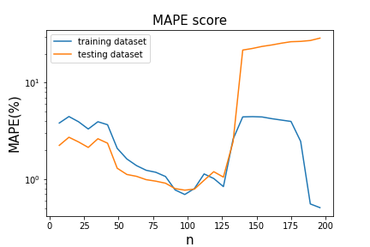
選定適當的歷史資料天數
22
Notes:
機器學習模型方面，我使用Random Forest與XGBoost兩種，主要是因為這兩種是目前較常見與成效都不錯的模型。

Slide 23

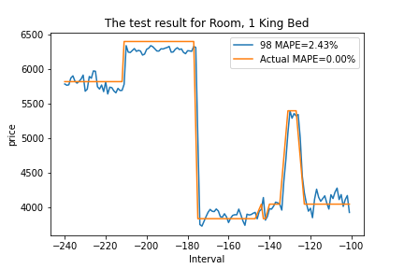
實際預測(針對6/1房價預測)
23
Notes:
機器學習模型方面，我使用Random Forest與XGBoost兩種，主要是因為這兩種是目前較常見與成效都不錯的模型。

Slide 24
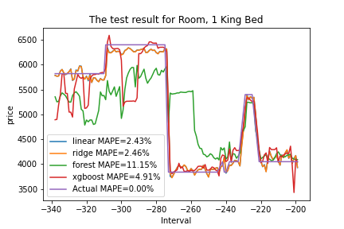
預測結果(針對6/1房價預測)
24
Notes:
然而，因為剛剛有提到同一間飯店不同房型間的調價策略是類似的走勢，但因為不完全相同，所以我多考慮是否有增加房型的這個特徵。這張圖同樣以6/1為入住日在不同時間訂房的房價實際與預測走勢，紫色的線是房價實際走勢，四條線分別代表四個不同模型的預測結果。從圖可以看到這兩個模型的的預測結果都比特徵歸一化的好很多。

Slide 25
結論與成果
1
透過視覺化分析，找出入住日、訂房日、間隔天數等等都是影響房價調價策略的重要變因。
2
目前針對單日預測的MAPE可達到僅0.75%
25
Notes:
我的研究目標有以下兩點。1.找出影響房價調整的變因。2. 建構調價模型。

Slide 26
參考資料
T. Larrieu, “Pricing strategies in online market places and Price Parity Agreements: Evidence from the hotel industry,” Working Paper, July 2019
Yaser S. Abu-Mostafa, Malik Magdon-Ismail, and Hsuan-Tien Lin, “Learning from data,” Vol. 4. New York, NY, USA:: AMLBook, 2012.
3
26
Notes:
這是我的參考資料

Slide 27
致謝
感謝國立台灣大學資訊工程系 廖世偉教授
感謝國立台灣大學資訊工程系 謝銘鋒博士生、廖羿瑋碩士生
感謝實驗室的學長姐
感謝國立臺灣師範大學附屬高級中學 數學科 洪允東老師
感謝國立臺灣師範大學附屬高級中學 物理科 陳智勝老師
感謝國立臺灣師範大學附屬高級中學 科學班 陳昭錦主任
27
Notes:
感謝國立台灣大學資訊工程系 廖世偉教授
感謝國立台灣大學資訊工程系 謝銘鋒博士生、廖羿瑋碩士生
感謝實驗室的學長姐
感謝國立臺灣師範大學附屬高級中學 數學科 洪允東老師
感謝國立臺灣師範大學附屬高級中學 物理科 陳智勝老師
感謝國立臺灣師範大學附屬高級中學 科學班 陳昭錦主任

